Slide 1



Slide 2

Poema de Amor
Jorge Humberto
Por decisão do autor, o texto está escrito de acordo com a antiga ortografia.

Slide 3



Slide 4
Neste sorriso me
perdi por nele encontrar
quem tanto busquei,
já eu nascia para te amar.
Do sorriso ao primeiro beijo
(descobertas as vontades e ensejos),
o desejo a nos percorrer.

Slide 5


Slide 6
Que no teu corpo calaram
tamanhos segredos,
e perdidos se mostraram,
tantos e tantos medos.
O que então amei
- na noite a noite primeira -,
ficou subentendido
na respiração altaneira!

Slide 7

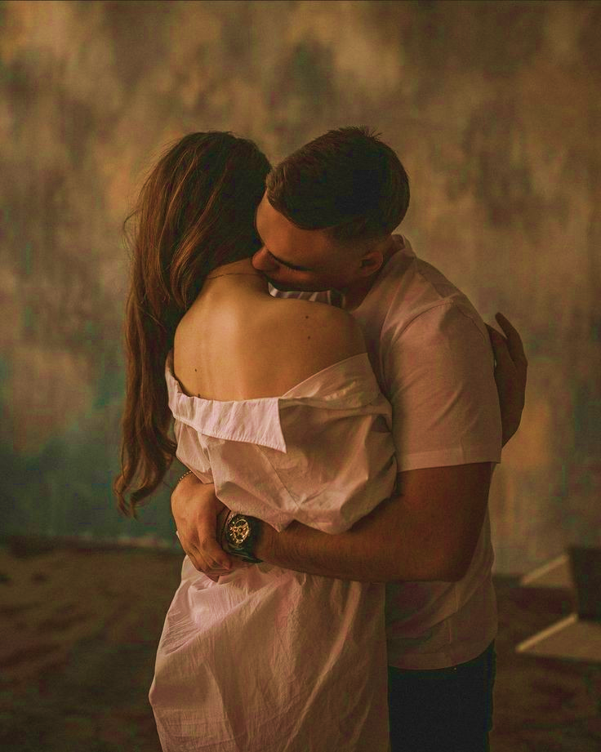

Slide 8
E era tão nossa tão nossa
essa vontade suprema;
e era tão grande,
tão grande o nosso amor.
Dias e noites,
nas noites e dias a nos enamorar.

Slide 9


Slide 10
Que o que ficou se
fez eterno e amado lema!
Quanto ao que restou
fomos nós e em nós o calor,
que jamais esqueceremos
o que então fomos buscar?

Slide 11


Slide 12
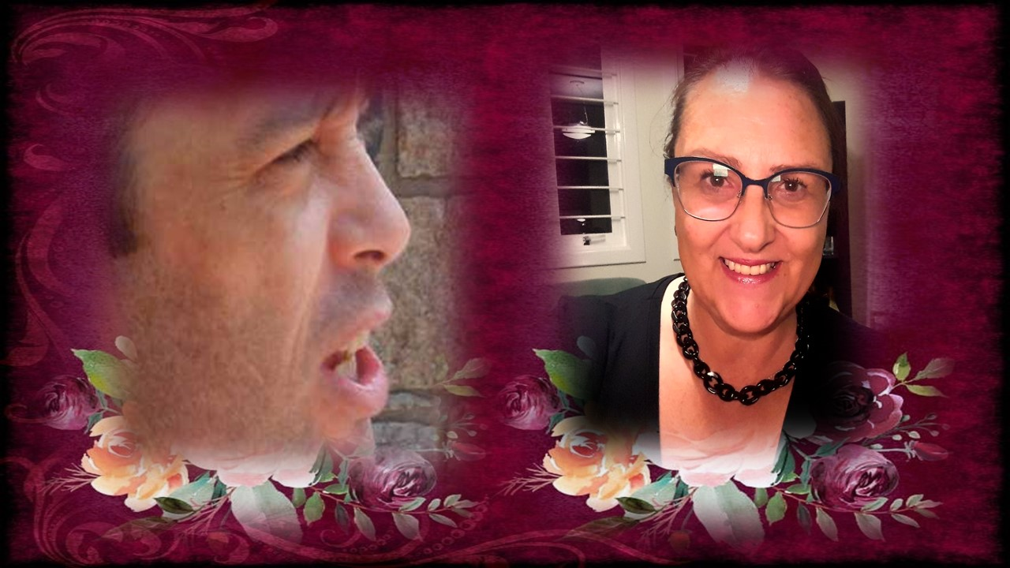
Jorge Humberto
Cléo Menegatt

Slide 13
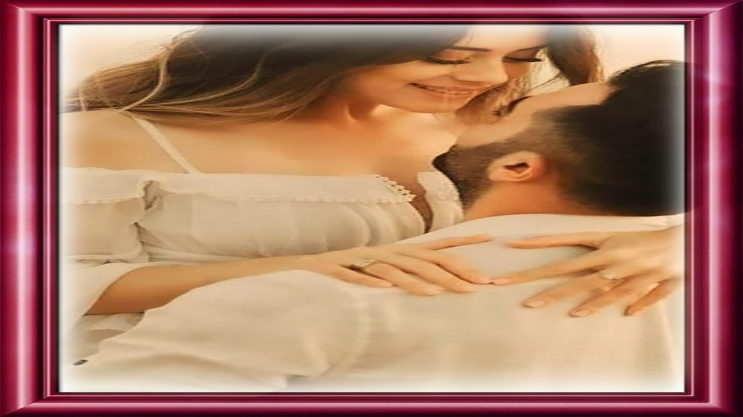

Slide 14

Imagens: Internet e Acervo Pessoal
Texto: Jorge Humberto (20/07/14)
Música: Frank Sinatra-Strangers In The Night
http://www.sergrasan.com.br/cleoslides
Canal no Youtube:
http://www.youtube.com/c/CleoniceMenegattGoelzer
Criação, Formatação e Edição:
Cléo Menegatt
cmenegatt2016@gmail.com

